Slide 1
React好客租房项目Day05

Slide 2

目
地图找房模块-准备工作
地图找房模块-功能实现
地图找房模块-功能封装
Contents

Slide 3
目
地图找房模块-准备工作
地图找房模块-功能实现
地图找房模块-功能封装
Contents

Slide 4


1.1 地图找房模块-准备工作
根据定位展示当前城市
掌握程度：应用
要点提示
12：44
获取到定位城市后，通过百度地图的 地址解析器 来获取对应的经纬度，然后设置进去
视
总

Slide 5

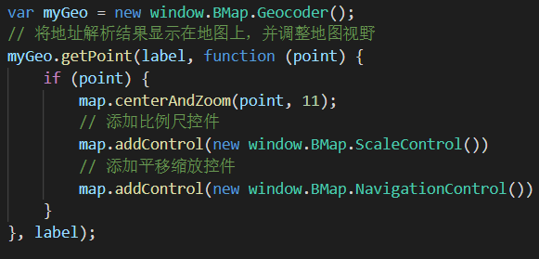
1.1.1 根据定位展示当前城市
课堂问答
知识总结
获取当前定位城市
使用 地址解析器 解析当前城市坐标
用 centerAndZoom() 方法在地图中展示当前城市，并设置缩放级别为11
在地图中添加比例尺和平移缩放控件
视
总

Slide 6
1.2 地图找房模块-准备工作
创建文本覆盖物
掌握程度：应用
要点提示
06：28
查看百度开发文档，通过Label标签来创建文本覆盖物
视
总

Slide 7
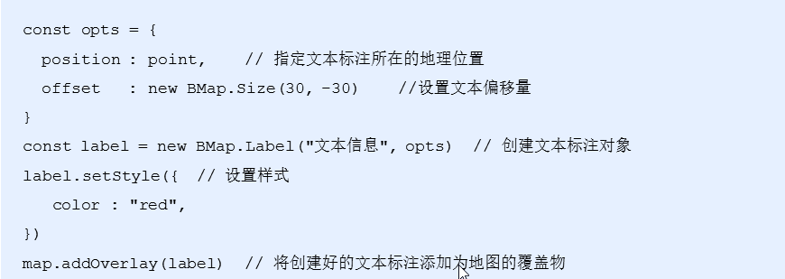
1.2.1 创建文本覆盖物
课堂问答
知识总结
创建Label 示例对象
掉用setStyle() 方法设置样式
在map对象上调用 addOverLay() 方法，讲文本覆盖物添加到地图中
视
总

Slide 8
1.3 地图找房模块-准备工作
绘制房源覆盖物
掌握程度：应用
要点提示
11：07
默认文本覆盖物的样式与我们实际不符合，所以我们需要对文本覆盖物的样式来进行绘制
通过Label 的 setContent 方法，设置覆盖物的内容
通过Label的 setStyle方法，设置覆盖物的样式
视
总

Slide 9


1.3.1 绘制房源覆盖物
课堂问答
知识总结
由于默认提供的本文覆盖物与我们效果不符合，所以我们需要进行重新的绘制
调用Label的 setContent方法，传入html结构，修改HTML的内容样式;注意：调用了setContent 那么里面文本的内容就失效了
调用setStyle方法修改覆盖物样式
给覆盖物添加点击事件
对应的样式与结构在笔记中整理出来了
视
总

Slide 10
目
地图找房模块-准备工作
地图找房模块-功能实现
地图找房模块-功能封装
Contents

Slide 11
2.1 地图找房模块-功能实现
地图找房-功能分析
掌握程度：理解
要点提示
05：51
视
总

Slide 12
2.1.1 地图找房-功能分析
课堂问答
知识总结
获取房源数据，渲染覆盖物
点击覆盖物：
- 放大地图
- 获取数据，渲染下一级覆盖物
区、镇覆盖物的点击事件中，清除现有的覆盖物，获取下一级数据，创建新的覆盖物
小区：不清除覆盖物，移动地图，展示该小区下的房源信息
视
总

Slide 13
2.2 地图找房模块-功能实现
渲染所有区的覆盖物
掌握程度：应用
要点提示
19：52
获取房源后，遍历房源数据，创建对应的Label覆盖物，然后添加到map中
视
总
练

Slide 14
2.2.1 渲染所有区的覆盖物
课堂问答
知识总结
发送请求获取房源数据
遍历数据，创建覆盖物，给每一个覆盖物添加唯一标识 label.id = 房源的value值
给覆盖物添加点击事件 addEventListener
在单击事件中，获取到当前单击项的唯一标识
放大地图（级别为13），调用clearOverlays()方法清除当前覆盖物
视
总
练

Slide 15


2.2.2 渲染所有区的覆盖物
7分钟
动动手，自己实现一下区的房源信息吧！
练习
利用axios 请求接口，获取房源数据
遍历房源数据，在里面创建对应的 Label对象
Label对象创建的时候需要获取point（经纬度对象），所以我们需要在返回的数据里面获取到，通过 new window.BMap.Point(longitude, latitude)
设置覆盖物内容 label.setContent()
设置覆盖物样式 label.setStyle()
设置唯一标识 label.id = 唯一标识
绑定点击事件 addEventListener()，在点击事件里面，设置地图中心点，清除原来的覆盖物
添加到map中 map.addOverlay(label)
视
总
提示
练

Slide 16
目
地图找房模块-准备工作
地图找房模块-功能实现
地图找房模块-功能封装
Contents

Slide 17
3.1 地图找房模块-功能封装
地图找房功能的封装流程
掌握程度：应用
要点提示
08：01
renderOverlays() 方法作用
createOverlays() 方法作用
createCircle() 方法作用
createReact() 方法作用
视
总

Slide 18
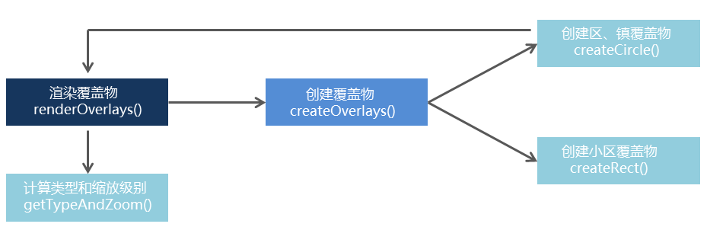
3.1.1 地图找房功能的封装流程
课堂问答
知识总结
renderOverlays() 作为入口
- 接收区域id参数，获取该区域下的房源数据
- 获覆盖物类型以及下级地图缩放级别
createOverlays() 方法
- 根据传入的类型，调用对应方法，创建覆盖物，到底是创建区镇的覆盖物还是小区覆盖物
createCircle() 方法
- 根据传入的数据创建覆盖物，绑定事件（放大地图，清除覆盖物，渲染下一级房源数据）
createReact() 方法
- 根据传入的数据创建覆盖物，绑定事件（移动地图，渲染房源列表）
视
总

Slide 19
3.2 地图找房模块-功能封装
地图找房功能renderOverlays
掌握程度：应用
要点提示
14：32
封装renderOverlays，这个方法先获取对应的房源信息，调用getTypeAndZoom来获取需要绘制的类型以及下一个缩放的比例，然后遍历，调用 createOverlays，把参数传递进去
视
练

Slide 20
3.2.1 封装顶部导航栏组件
7分钟
动动手，自己封装一下renderOverlays吧！
练习
创建renderOverlays方法，接收参数是区域id
根据区域id获取对应的房源信息
创建getTypeAndZoom方法
在这个方法里面 通过 this.map.getZoom() 来获取当前缩放的比例，然后判断范围确定下一个缩放的比例，同时还需要判断需要渲染的是圆形还是矩形
在renderOverlays里面调用 getTypeAndZoom方法，获取对应渲染的类型和下一次缩放比例
遍历获取到的房源信息，把房源信息和渲染类型还有缩放比例传入到createOverlays中
视
提示
练

Slide 21
3.3 地图找房模块-功能封装
地图找房功能createOverlays
掌握程度：应用
要点提示
07：30
createOverlays方法的作用是？
视
总
练

Slide 22
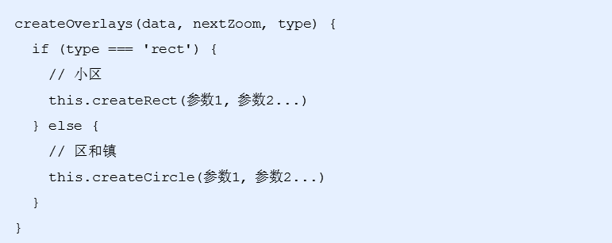
3.3.1 地图找房功能createOverlays
知识总结
课堂问答
这个方法没有太多的逻辑，主要是逻辑判断，然后根据不同条件调用不同渲染的方法
视
总
练

Slide 23
3.3.2 地图找房功能createOverlays
7分钟
动动手，自己封装一下createOverlays吧！
练习
创建createOverlays方法，接收参数是房源信息，渲染类型，缩放等级
结构房源信息里面的：经纬度，名称，数量，区域id
根据渲染类型type判断是渲染圆形 circle 还是 矩形 rect
如果是circle 调用 createCircle方法
如果是rect 调用 createRect方法
传递相应的参数
视
总
提示
练

Slide 24
3.4 地图找房模块-功能封装
地图找房功能createCircle
掌握程度：应用
要点提示
07：52
之前已经写过，直接把之前写的复用到createCircle就好，在点击事件里面再次调用 renderOverlays方法
视
练

Slide 25
3.4.2 功能处理
7分钟
动动手，封装一下createCircle方法吧！
练习
创建createCircle方法
把之前实现的代码逻辑复制到这个方法中
初始化Label的时候，point用我们传递过来的
缩放比例设置参数中的nextZoom
把地图的对象 map改成 this.map
在点击事件里面，调用 renderOverlays
视
提示
练

Slide 26
React项目第05天-上午复习
上午复习
如何让地图定位在我们所在的城市？
如何在地图上设置覆盖物？
封装的 renderOverlays、createOverlays、getTypeAndZoom这几个函数分别是干嘛用的？

Slide 27
React项目第05天-上午复习
上午复习
如何让地图定位在我们所在的城市？
获取当前城市信息，利用百度接口，讲对应的城市转换成坐标，然后通过map.centerAndZoom 定位到该城市
如何在地图上设置覆盖物？
创建Label 示例对象，设置Label的内容和样式，通过map.addOverlay的方法渲染到地图上
封装的 renderOverlays、createOverlays、getTypeAndZoom这几个函数分别是干嘛用的？
renderOverlays：在这个方法需要 接收区域id ，获取对应的房源数据，调用getTypeAndZoom得到需要渲染的类型和缩放比例
createOverlays：这个方法没有太多的逻辑，主要是逻辑判断，然后根据不同条件调用不同渲染的方法
getTypeAndZoom：获取地图缩放级别，覆盖物类别

Slide 28
3.5 地图找房模块-功能封装
地图找房功能createRect-绘制小区覆盖物
掌握程度：应用
要点提示
08：20
设置rect小区覆盖物的HTML内容和样式
视
练

Slide 29
3.5.1 功能处理
7分钟
动动手，封装一下createRect方法吧！
练习
创建Label对象
通过 label.setContent()设置html内容
通过label.setStyle() 设置覆盖层的样式
设置label的唯一标示 label.id
给label添加点击事件
通过map.addOverlays(label)
视
提示
练

Slide 30
3.6 地图找房模块-功能封装
获取并展示小区房源数据
掌握程度：应用
要点提示
19：30
点击获取小区房源信息
编写房源列表结构以及样式
视
总

Slide 31

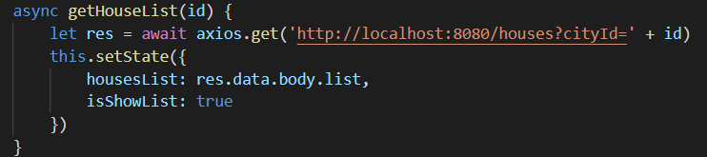
3.6.1 获取并展示小区房源数据
课堂问答
知识总结
在单击事件中，获取小区下的所有房源数据
展示房源列表
渲染获取到的房源列表
视
总

Slide 32
3.7 地图找房模块-功能封装
获取并展示小区房源数据-优化
掌握程度：应用
要点提示
08：17
在render方法中房源列表的结构太复杂了，所以我们可以抽取成一个函数 renderHousesList
视
总

Slide 33
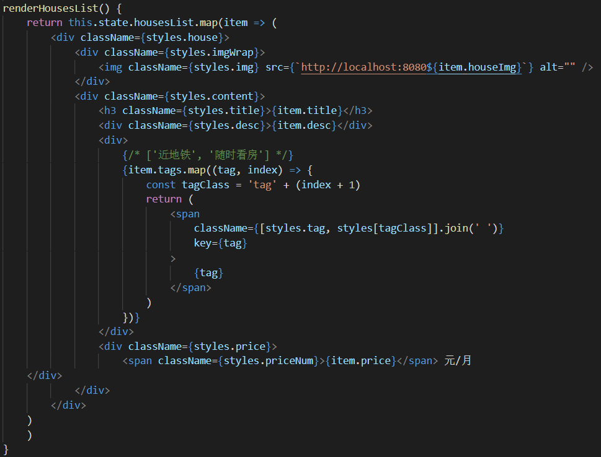
3.7.1 获取并展示小区房源数据-优化
课堂问答
知识总结
视
总

Slide 34
3.8 地图找房模块-功能封装
createRect方法封装完成
掌握程度：应用
要点提示
18：27
使用地图的 panBy() 方法，移动地图到中间位置
移动地图的时候（监听movestart事件），隐藏房源列表
视
总

Slide 35
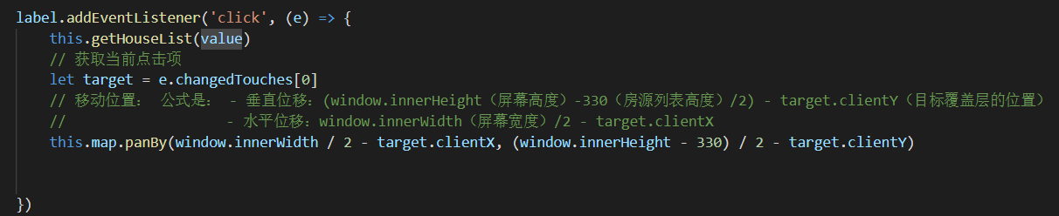
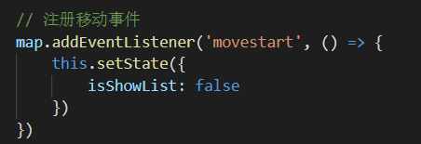
3.8.1 createRect方法封装完成
课堂问答
知识总结
使用地图的 panBy() 方法，移动地图到中间位置
- 垂直位移：(window.innerHeight（屏幕高度）-330（房源列表高度）/2） - target.clientY（目标覆盖层的位置）
- 水平位移：window.innerWidth（屏幕宽度）/2 - target.clientX
移动地图的时候（监听movestart事件），隐藏房源列表
视
总

Slide 36
3.9 地图找房模块-功能封装
添加loading优化体验
掌握程度：应用
要点提示
07：12
在请求开始的时候显示loading
请求结束后关闭loading
视
总

Slide 37
3.9.1 添加loading优化体验
课堂问答
知识总结
开启loading效果：Toast.loading('加载中。。。', 0, null, false)
关闭loading效果：Toast.hide()
视
总

Slide 38
React项目第05天-复习
今日复习
地图找房-定位到当前城市
地图找房-在地图上绘制覆盖物
地图找房-封装渲染房源的方法
- renderOverlays
- createOverlays
- getTypeAndZoom
- createCircle
- createRect
地图找房-添加loading效果

Slide 39
完成根据定位展示当前城市
能够完成在地图上渲染出文本覆盖物
能够对文本覆盖物进行内容和样式修改
能够说出地图找房功能的业务逻辑
理解地图找房的封装流程，知道每一个方法的作用是什么？
能够参照老师代码敲出地图找房的封装代码
能够使用Toast的loading效果来对页面进行优化
目标
TARGET

Slide 40


